Slide 1

به نام خدا
Sequencing
صدف کیانی
استاد مربوطه: سرکار خانم دکتر کیفی

Slide 2
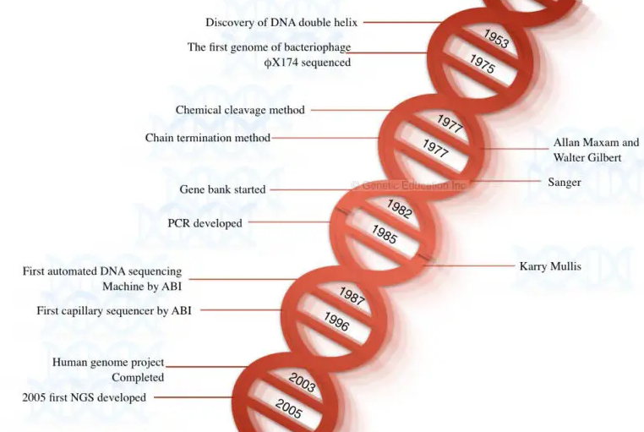
تاریخچه برسی ژنوم
1

Slide 3
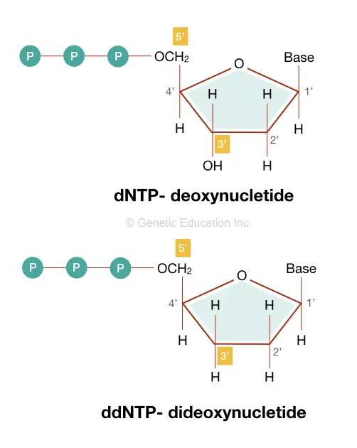
توالی یابی به روش سنگر
خاتمه زنجیره
استفاده از ddntp
2

Slide 4
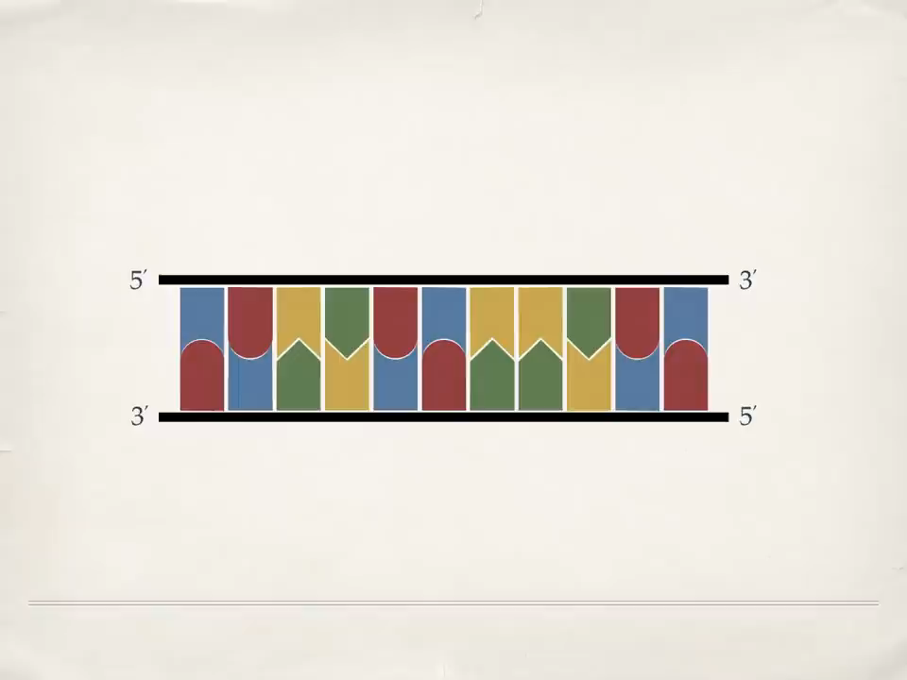
3

Slide 5
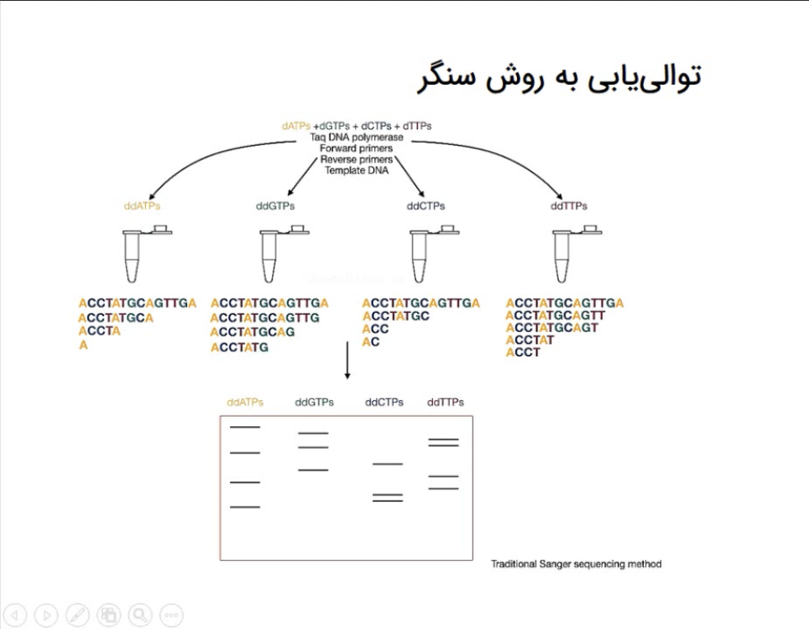
4

Slide 6
روش ماکسام-گیلبرت
مکانیسم شیمیایی
5

Slide 7
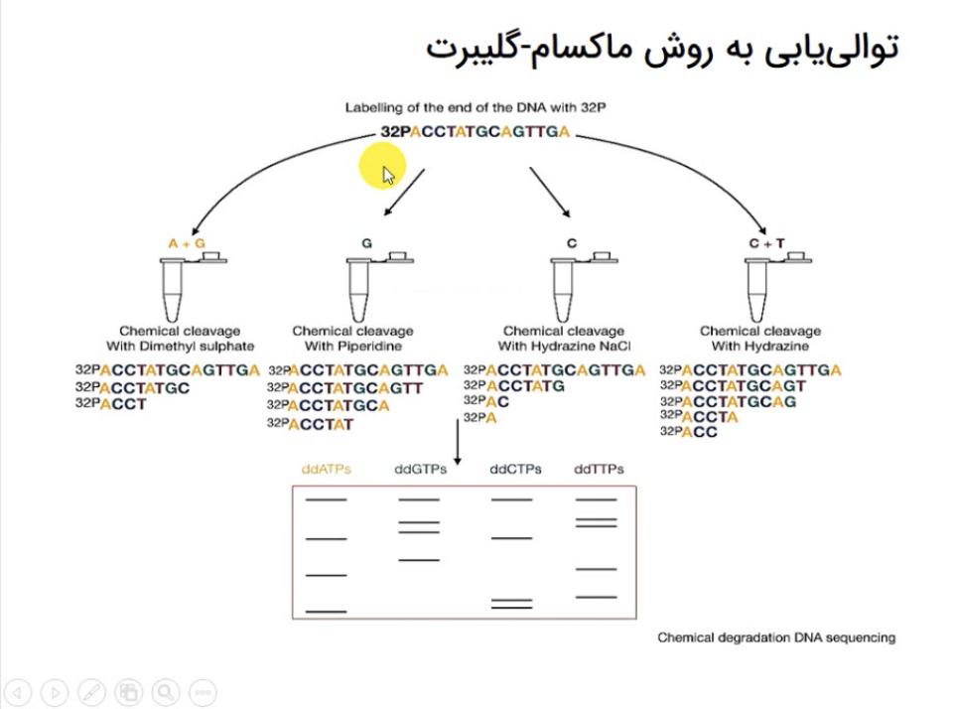
6

Slide 8
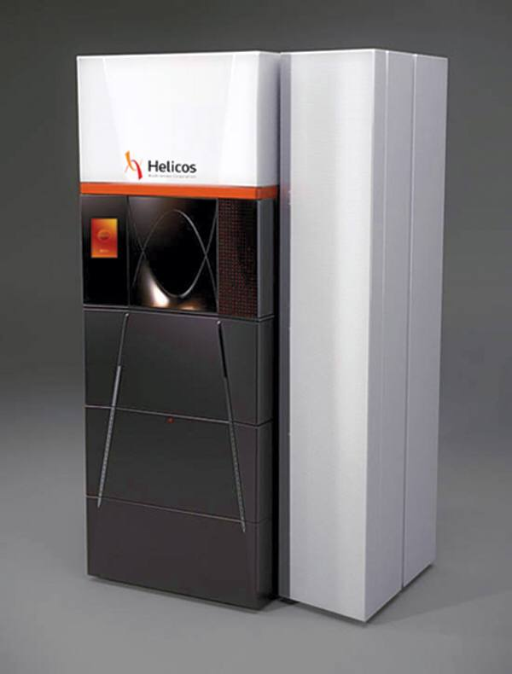
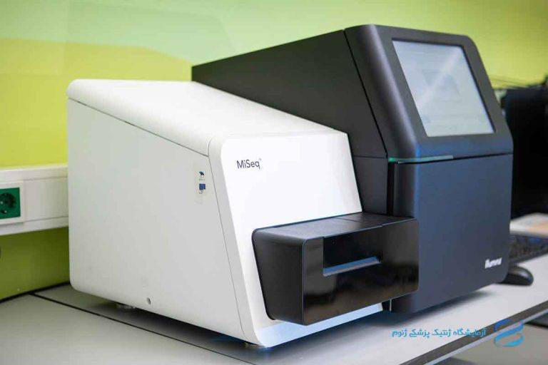
Next generation sequencing
(NGS)
Third generation sequencing
Illumina
Helicos Bioscience
7

Slide 9
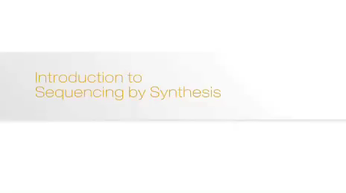
8

Slide 10
منابع
Blogfa.faradars.org
Geniranlab.ir
9

Slide 11
ممنون از توجه شما
10

